Slide 1
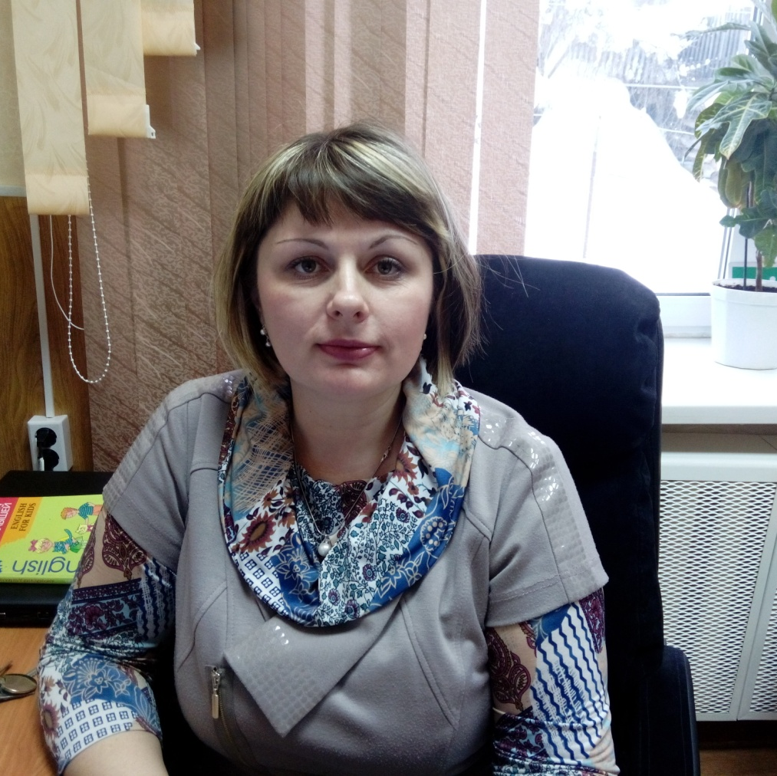
«Современные педагогические технологии в деятельности учителя – предметника»
МБОУ «Байкитская средняя общеобразовательная школа»
Буриченко Елены Лионтьевны, учителя английского языка 1 квалификационной категории.
Девиз: «Гореть самой, зажечь других…»

Slide 2
Педагогическое кредо
Цель творчества – самоотдача,
А не шумиха, не успех.
Печально, ничего не знача,
Быть притчей на устах у всех.
И надо жить без самозванства –
Жить так, чтобы в конце концов
Привлечь к себе любовь пространства,
Услышать будущего зов.
Борис Пастернак

Slide 3
Образование
В 2000 году окончила Красноярский государственный педагогический университет по специальности «Педагогика и методика начального образования» с дополнительной специальностью «Филология» с присвоенной квалификацией «учитель начальных классов и английского языка».
Педагогический стаж составляет 15 лет, стаж в данной должности – 15 лет, стаж работы в Байкитской школе – 11 лет.

Slide 4
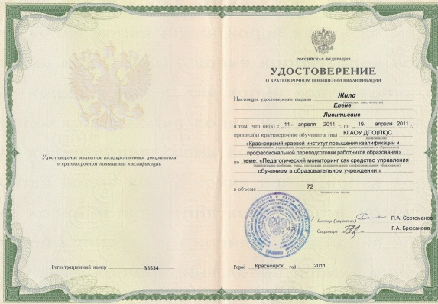
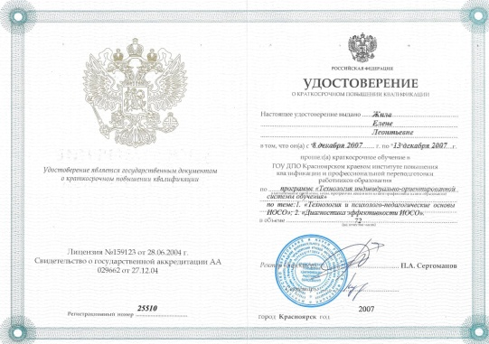
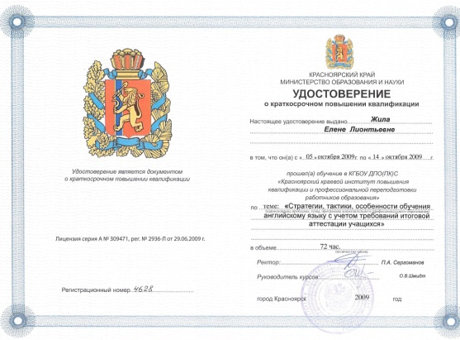
Курсы повышения квалификации
В течение последних лет обучалась на курсах повышения квалификации (в объеме 72 часов, 144 часа) в Красноярском краевом ИПК РО по следующим темам:
- «Стратегии, тактики, особенности обучения английскому языку с учетом требований итоговой аттестации учащихся» (в 2009 году),
- «Педагогический мониторинг как средство управления обучением в образовательном учреждении» (в 2011 году),
- «Содержание и организация работы команды школы по введению ФГОС основного общего образования» (2014).

Slide 5

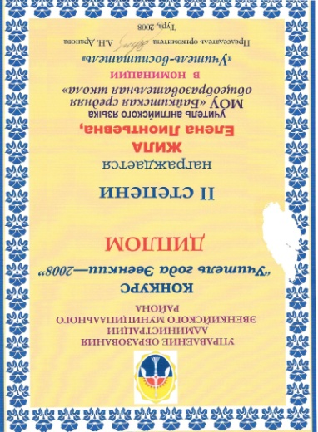
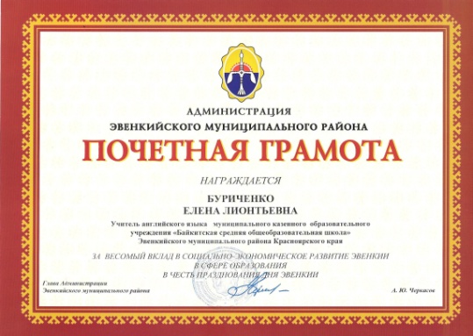
награды
финалист конкурса «Человек года 2007» в номинации педагогический работник года»;
диплом 2 степени конкурса «Учитель года Эвенкии – 2008»;
благодарственное письмо местного самоуправления с. Байкит, 2010;
почетная грамота Эвенкийского муниципального района за весомый вклад в социально – экономическое развитие Эвенкии в сфере образования, 2014.

Slide 6
Цель педагогической деятельности
- овладение учащимися прочными знаниями по английскому языку в соответствии с требованиями ФГОС, развитие у них умения самостоятельно добывать информацию, оценивать свои возможности, планировать свою деятельность, прогнозировать результаты.

Slide 7
Педагогические технологии
педагогический мониторинг;
личностно-ориентированное обучение;
системно-деятельностный подход;
здоровьесбережение.

Slide 8

Руководство творческой группой учителей
Тема:
«Повышение качества образования с применением процессуального мониторинга в практической деятельности учителя»
Мероприятия:
анализ литературы;
подбор методик;
серия открытых уроков;
выступление на педагогическом совете школы;
проведение предметной недели.
2013 – 2014 учебный год
обмен опытом с другими педагогами школы

Slide 9
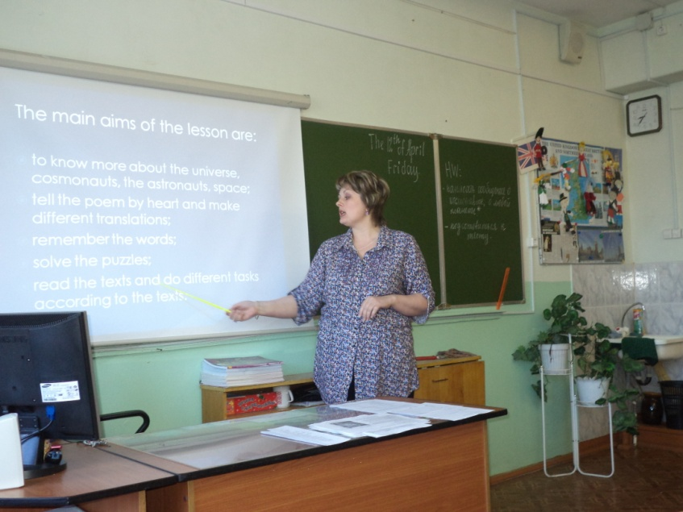
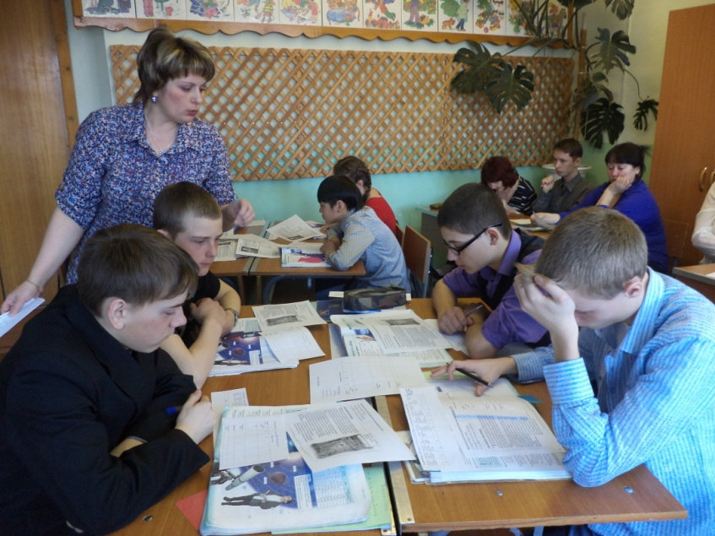
Педагогический мониторинг
Открытый урок в 7 «б» классе, апрель 2013 г.

Slide 10
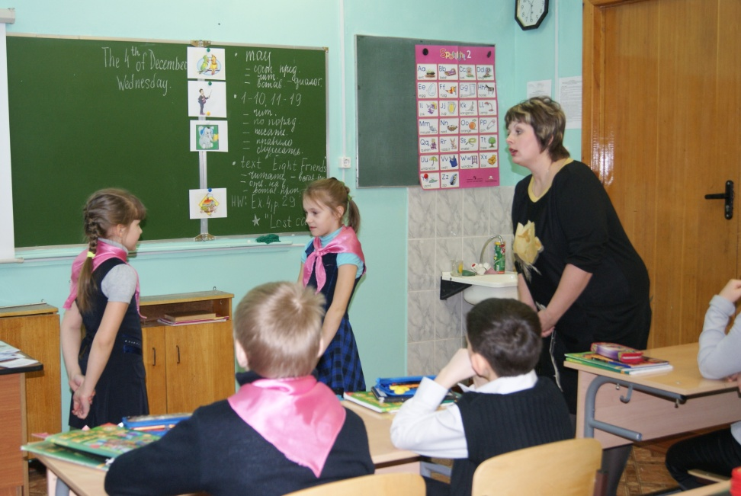
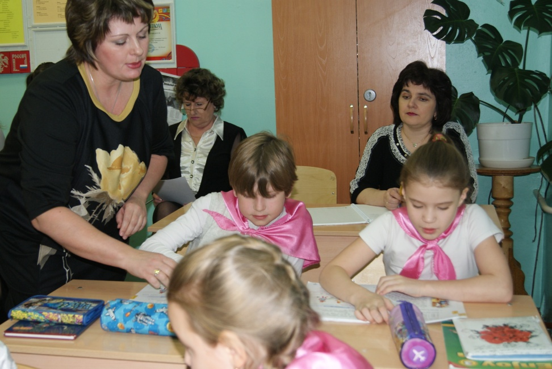
Серия открытых уроков
Открытый урок в 3 «а» классе, ноябрь 2013 г.

Slide 11
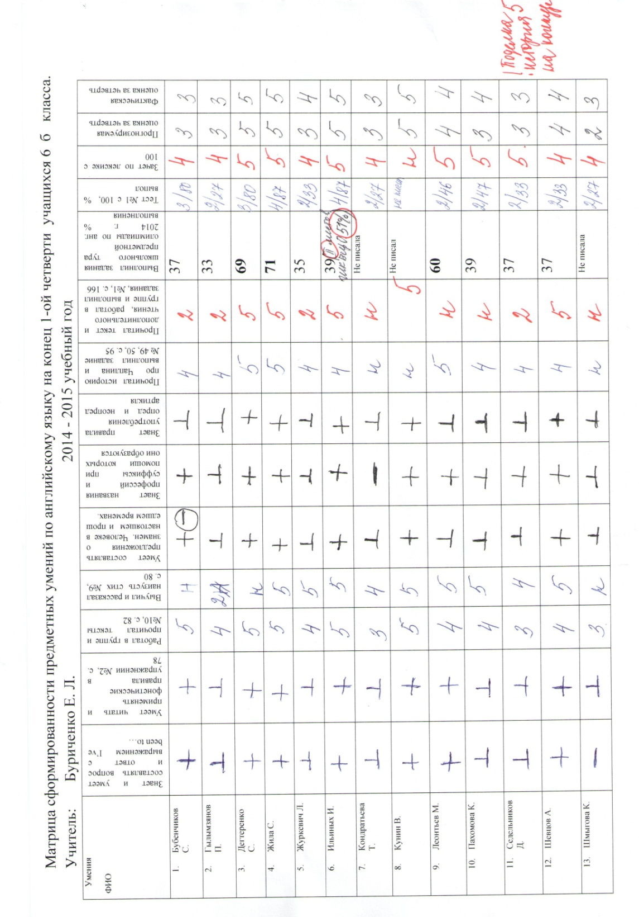
Личностно-ориентированное обучение
Учет индивидуальных особенностей и достижений учащихся

Slide 12
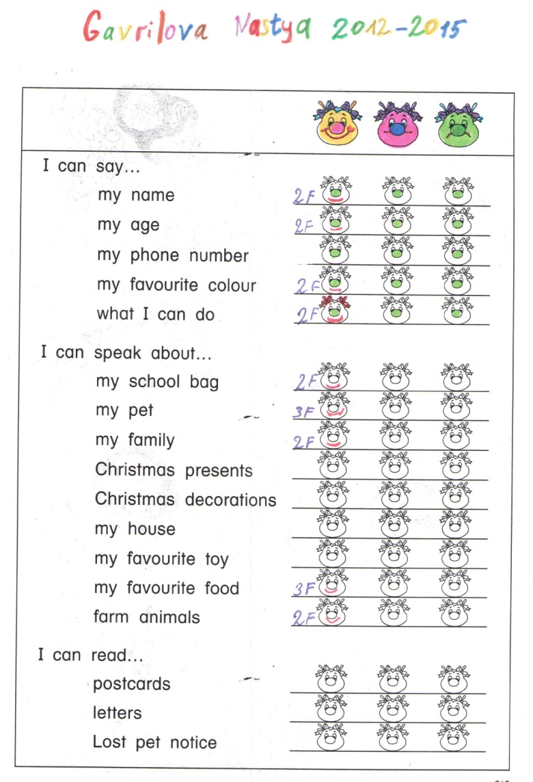
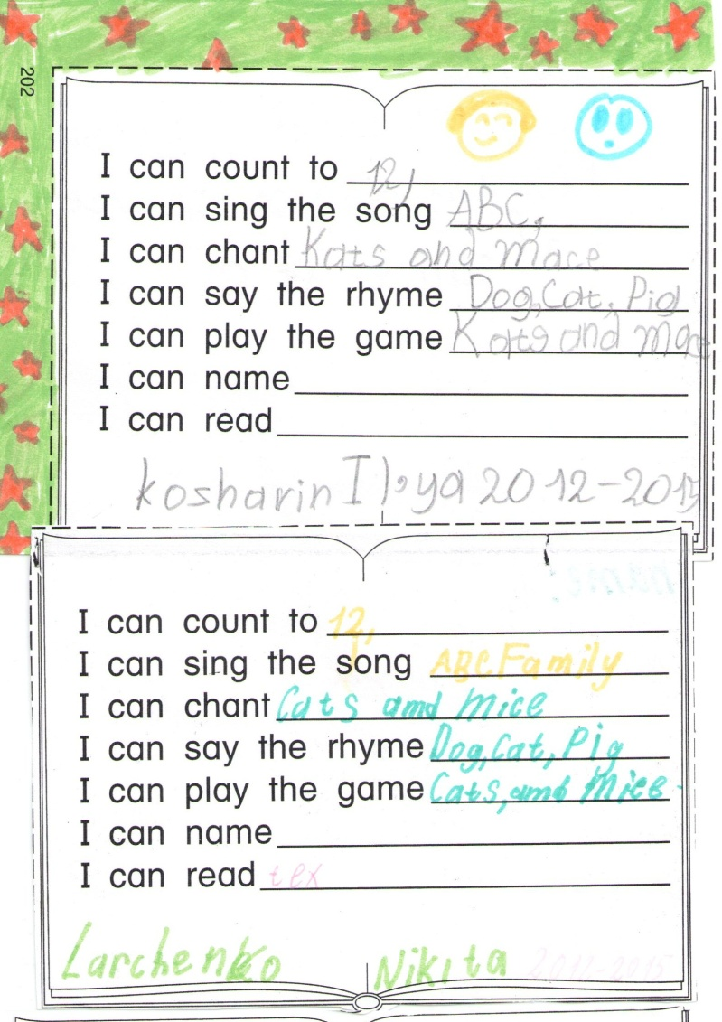
Мониторинг достижений учащихся
листы успеха для учащихся начальных классов

Slide 13
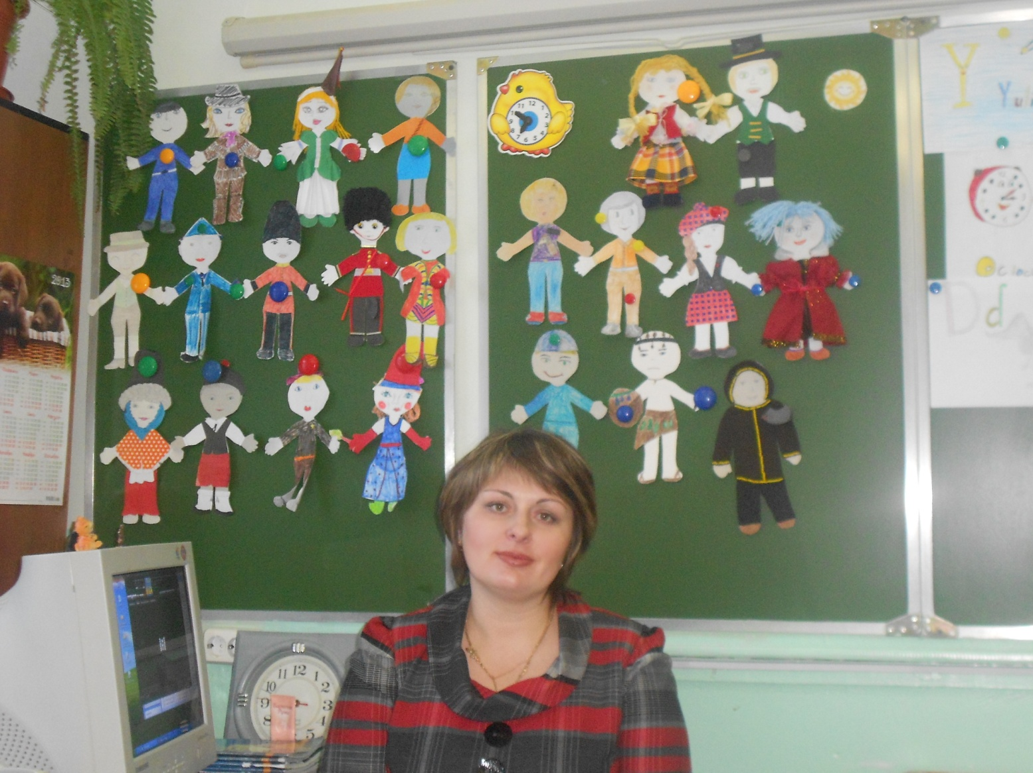

Slide 14
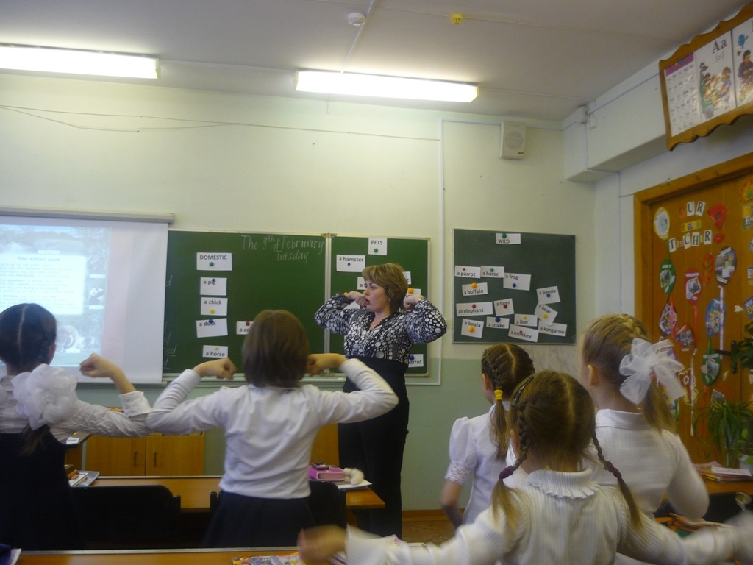
Здоровьесбережение
открытый урок, 2010 год

Slide 15
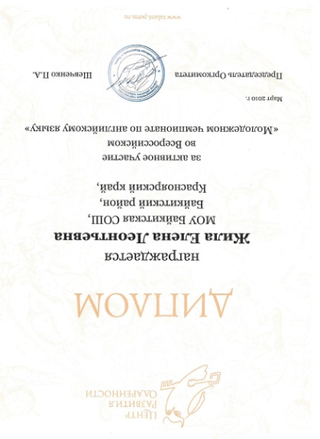
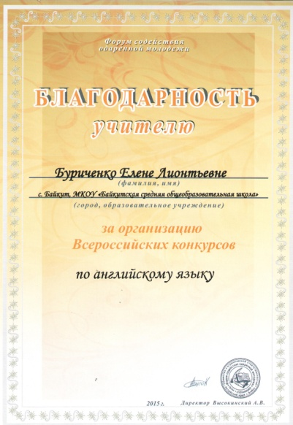
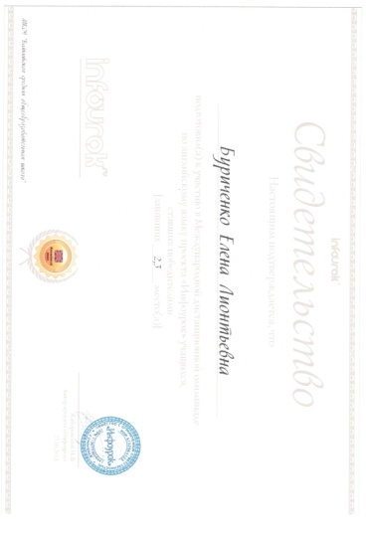

Внеурочная деятельность
всероссийская Олимпиада школьников;
всероссийский конкурс «Британский бульдог»;
дистанционный онлайн конкурс «Олимпис 2014»;
всероссийский молодежный чемпионат по английскому языку;
международный конкурс по английскому языку «Инфоурок»;
дистанционный конкурс по английскому языку «Форум содействия одаренной молодежи»;
внеклассные мероприятия по предмету («Праздник АВС,май 2013);
организатор школьного семейного фестиваля совместного творчества «Мы вместе».

Slide 16
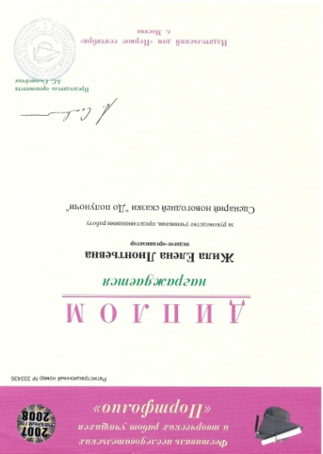

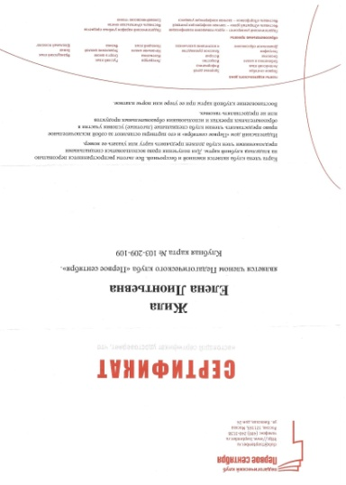
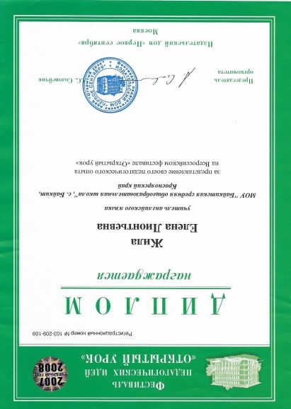
Профессиональные конкурсы
участие в районном конкурсе «Учитель года Эвенкии – 2008», диплом 2 степени в номинации «Учитель – воспитатель»;
всероссийский фестиваль «Портфолио», ИД «Первое сентября», 2006 – 2015;
представление педагогического опыта на районном фестивале педагогических идей, 2010.

Slide 17

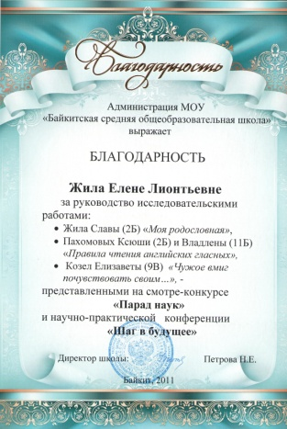
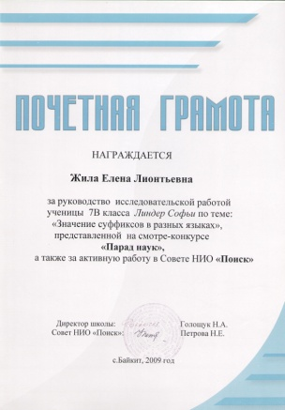

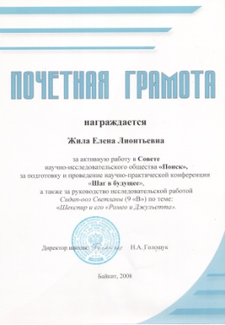

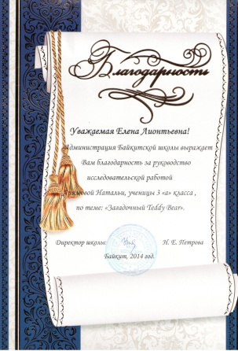
Научно – исследовательская работа
Член совета школьного научно-исследовательского общества «Поиск» с 2005 года;
13 поисково – исследовательских и проектных работ, представленных на школьном смотре-конкурсе исследовательской деятельности «Парад наук» (для учащихся 5-8 классов) и на ежегодной научно-практической конференции «Шаг в будущее» (среди 9-11 классов), с 2006 года;
Линдер София - участница краевой научно-практической конференции «Первые шаги в науку», дипломом лауреата, 2009 год;
Жила Вячеслав – участник районной научно – практической конференции «интеллектуальный потенциал Эвенкии», 2014 год.

Slide 18
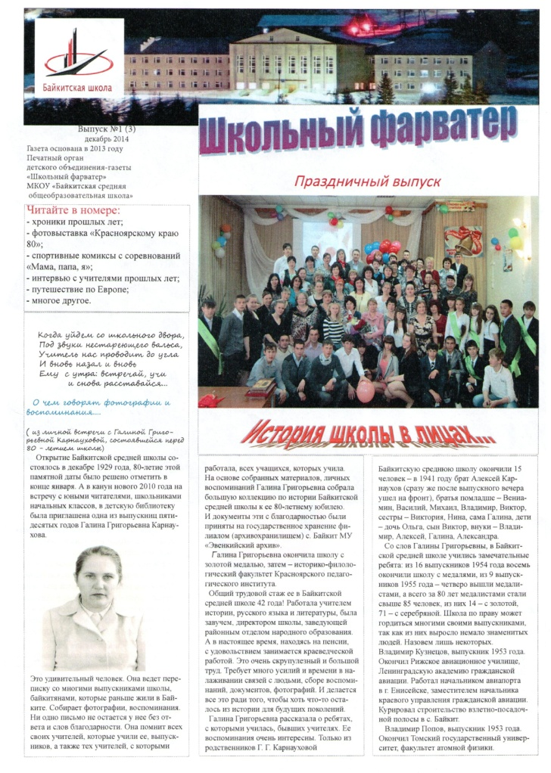
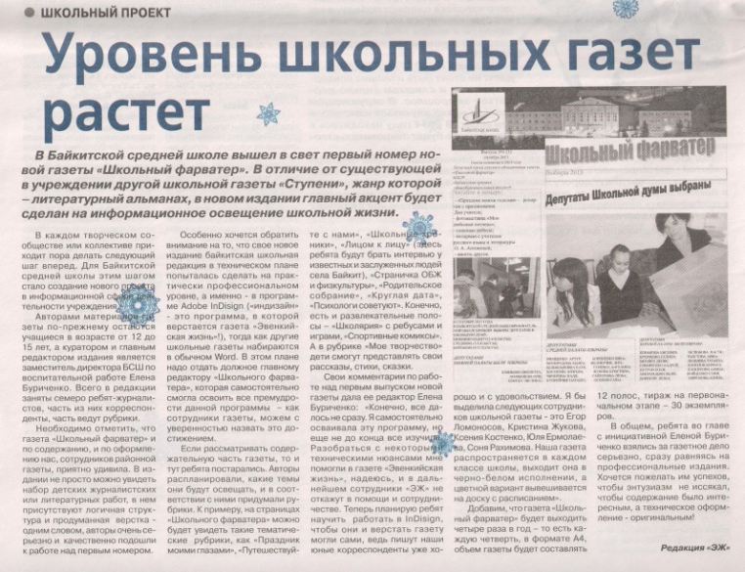
Руководство школьной газетой
работа в профессиональной программе Adobe In Design;
с 2013 года главный редактор школьного детского объединения - газеты «Школьный фарватер»;
участие во всероссийском конкурсе школьных изданий «ШКОЛИЗДАТ: пресс-лайн» , январь 2015.
2013 – 2015
Сотрудничество с газетой «Эвенкийская жизнь»

Slide 19

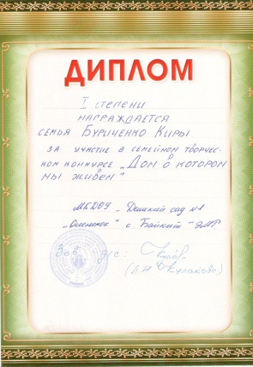
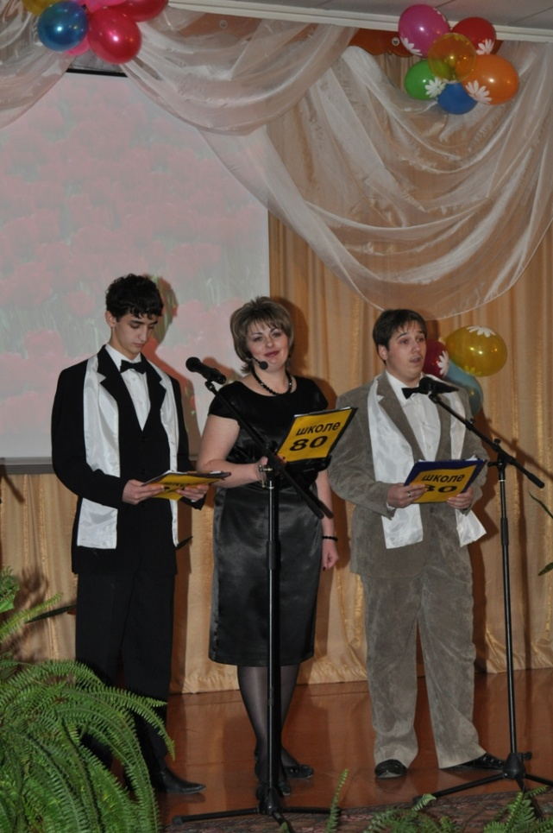
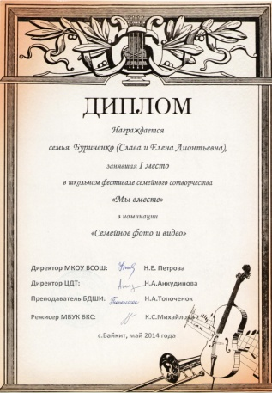
Активная жизненная позиция
В ноябре 2013года участие в поселковом фотоконкурсе «Родная, любимая, милая мамочка моя»;
в мае 2014 года, вместе с сыном Вячеславом, - победа в школьном фестивале «Мы вместе» в номинации «Семейное фото и видео»;
в сентябре 2014 года, семья Буриченко была награждена дипломом 1 степени за участие в семейном творческом конкурсе «Дом, в котором мы живем».
юбилей школы, 2010 год

